Slide 1
Алгебраические методы решения прикладных задач на экстремум
Материал к внеклассным занятиям по математике в 10-12 классах
Учитель ГБОУ Центра образования № 55
Валентина Васильевна Николаева

Slide 2
Алгебраические методы решения прикладных задач на экстремум
В технике и естествознании, как, впрочем, и в обыденной жизни, встречается особый вид задач – задач на «максимум и минимум».
Люди издавна желали получить наибольшую выгоду при наименьших затратах.
Огромное число таких задач возникает в экономике и технике. Бурное развитие экономики и техники привело к новой теории – теории оптимального управления.
В математике эти задачи называют задачами на экстремум. Исследование задач на экстремум началось 25 веков назад.
С возникновением математического анализа были созданы общие методы их решения.

Slide 3
Метод, основанный на теореме о произведении двух сомножителей, сумма которых постоянна
Теорема
Произведение двух множителей, сумма которых постоянна, имеет наибольшее значение при равенстве множителей:
max при

Slide 4
Пример 1 решения задач на экстремум
Из квадратного листа картона с заданной стороной нужно изготовить квадратную коробку, вырезая по углам листа равные квадраты и загибая образовавшиеся края.
Какой величины должна быть сторона каждого вырезанного квадрата, чтобы объем сделанной коробки был наибольшим?

Slide 5
Пример 1 решения задач на экстремум
x
Решение
Пусть х – сторона вырезаемого квадрата.
Тогда объем коробки:
Вырезается 4 угла. Но величина 4V достигает максимума при тех же значениях х, что и V.
Поэтому
По теореме произведение множителей, сумма которых
достигает максимума при
откуда
x

Slide 6
Пример 2 решения задач на экстремум
Окно имеет форму прямоугольника, завершенного полукругом. При заданном периметре найти размеры окна, чтобы оно пропускало наибольшее количество света.

Slide 7
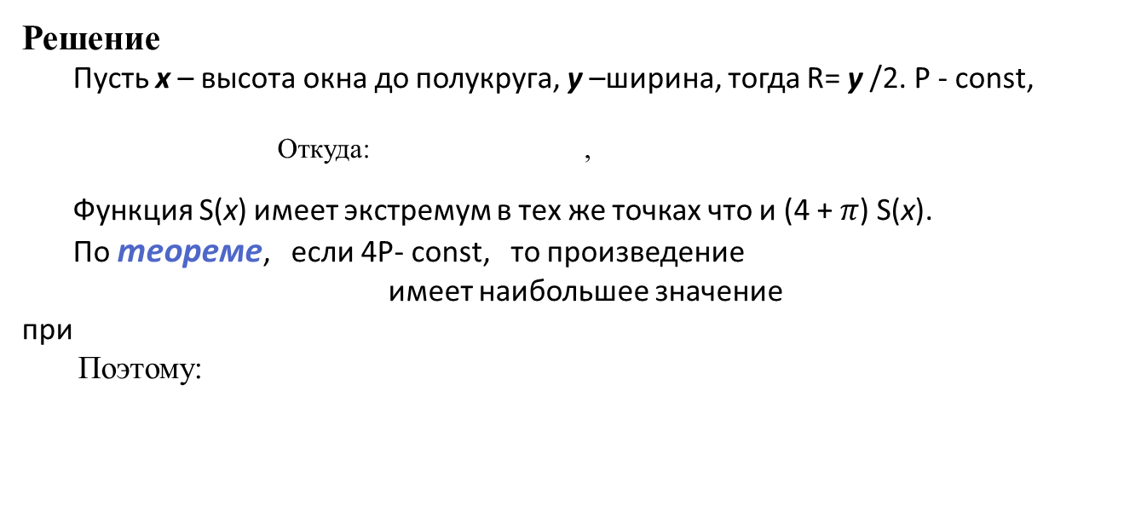
Пример 2 решения задач на экстремум
Решение
Пусть х – высота окна до полукруга, y –ширина, тогда R= y /2. Р - const,
Откуда: ,
Функция S(x) имеет экстремум в тех же точках что и (4 + $π$) S(x).
По теореме, если 4Р- const, то произведение
имеет наибольшее значение
при
Поэтому:

Slide 8
Метод, основанный на теореме о сумме
2-х положительных слагаемых, произведение которых постоянно
Теорема
Сумма двух положительных слагаемых, произведение которых постоянно, имеет наименьшее значение при равных слагаемых
при

Slide 9
Пример 3 решения задач на экстремум
Из всех равнобедренных треугольников данной площади, найти тот, у которого сумма основания и медианы была бы наименьшей.
Решение:
Пусть основание искомого треугольника 2х, а медиана y.
Тогда . Сумма (2х+y) достигает наименьшего
значения при 2x=y, т.к. 2хy=2S= const.
Поэтому
b
y
2x

